Slide 1
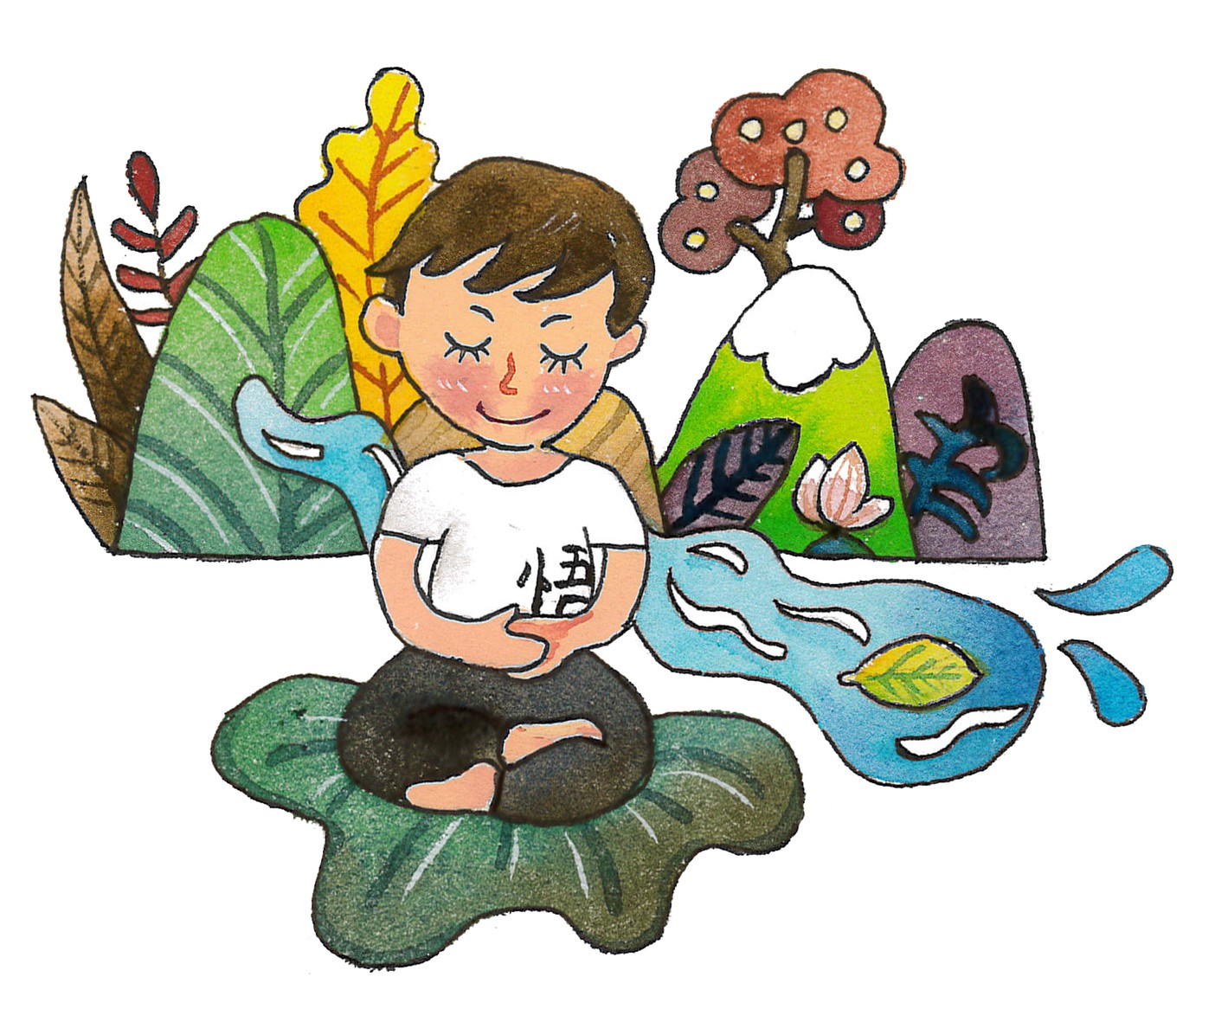
閉上眼 放輕鬆
繪者:紫薇

Slide 2
1、 播放【愛的巨人 德蕾莎修女】影片
https://www.youtube.com/watch?v=LUfGxBESRM0
2、說說看影片中最讓你感動的部分。

Slide 3
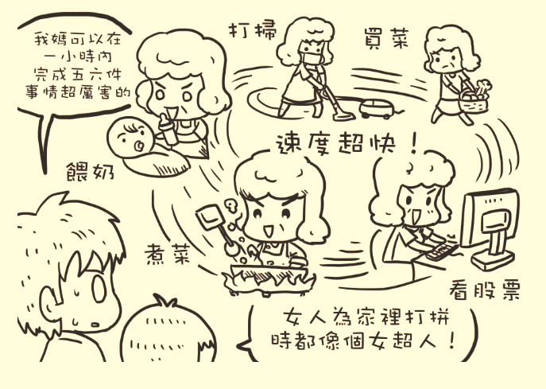
第十八單元 當一個女超人
繪者:海豚男
出版單位:財團法人法鼓山文教基金會、財團法人台北市中華佛教文化館
《大智慧過生活》教材出處:
https://life.ddm.org.tw/wisdom2011/%5Cpdf%5C02%5C02-18.pdf

Slide 4
提問:
1.在這篇文章中，德蕾莎修女投身做下層的
救助工作有那些？
(1)為沒有居所的遊民申請住處，為生病
貧窮的人們清洗身體、包紮傷口。
(2)創辦「死者之家」和「棄嬰之家」，
讓垂死的老人終於有尊嚴的歸處，而
被棄養的孤兒免於在街頭流浪的命運。

Slide 5
2.德蕾莎修女在往巴丹的路上被甚麼事耽擱？
她因要事前往巴丹的途中，看見路邊
奄奄一息的老婦人，當場決定不去巴
丹，而連忙把老婦人送去醫院，懇求
醫師醫治。事後還為老婦人設法尋到
休養場所，定期去關懷她。

Slide 6
3.你從文章中所學習到的部分，可以如何
運用到平常的生活中呢?
(1)多關心周遭的人、事、物，說好
話，做好事，讓人感受到溫暖。
例如:同學請假可主動關懷、響應
樂捐活動。
(2)……

Slide 7
4.在你的生活中有類似像德蕾莎修女這樣
的人存在嗎?他是誰？做了些什麼？
例如:莊朱玉女
林英美
趙文正
沈芯菱
還有你身邊的人……

Slide 8
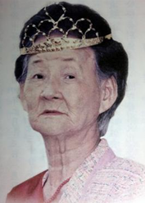
人物名字 | 事蹟
莊朱玉女 (10元阿嬤) https://www.youtube.com/watch?v=gvktzLFol6A | 1951年，當時她見碼頭工人錢少事苦，便主動提供丈夫公司的碼頭倉庫給工人住宿，還準備餐點免費供應，後來因花費太大，才改為收新臺幣五元，後來又調漲成十元，但無限量供應。 因總是賠本賣，莊朱玉女有空就撿回收賣錢補貼、撿木材當柴燒，事必躬親，幾乎全年無休，鄰居常看她累到推車途中都能打瞌睡。但還是入不敷出，前後賣了七棟房子還債。 當她善舉傳開，街友及附近窮人都跑來享用愛心自助餐。 2000年起，莊朱玉女因輕微中風在家中住五年治療中風，雖痊癒，但因年事已大，不得已才停止賣飯。 2015年2月13日莊朱玉女於高雄市鹽埕區家中過世。 (截自https://zh.wikipedia.org/wiki/%E8%8E%8A%E6%9C%B1%E7%8E%89%E5%A5%B3)

Slide 9
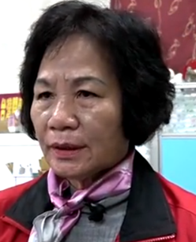
人物名字 | 事蹟
愛心阿嬤 林英美 https://www.youtube.com/watch?v=eHb3HcntS4w | 林英美阿嬤本身家境也不好，從小是孤兒，由一位修女養大成人，或許是如此，在艱困的成長環境中，她一方面更能體會底層民眾窮苦的辛酸，另一方面更想藉由自己的微薄之力幫助更多人。 林英美在屏東開設一處「關懷站」，免費煮飯、煮菜，提供料多美味又健康的便當餐點給貧困的街友，她感嘆地說，家裡兩棟房子都賣掉了，家具什麼能賣也都賣了，只為了免費讓弱勢民眾吃飽、喝足。 (截自https://www.ettoday.net/dalemon/post/40078)

Slide 10
人物名字 | 事蹟
趙文正 https://www.youtube.com/watch?v=Lae5jxkcwyc | 年幼家境貧苦、常繳不出學費，長大後發願行善助人的趙文正，靠著做資源回收，卅年來不但捐款四百多萬，還助養十三位孩童、捐贈警備車，他的善行經披露後，榮登今年富比士亞洲行善四十八英雄榜中的四名台灣人之列，與同時上榜的長榮集團創辦人張榮發、王品集團董事長戴勝益、奇美集團創辦人許文龍齊名。 卅三年前，看到報紙刊載的一個可憐孩子，開啟了趙文正的行善之路。一開始他捐助家扶，每月捐出數百至兩千塊。 每天早上，到工廠做清潔工，一個月才賺萬把元，加上資源回收賺來的錢，趙文正將四分之三捐出去。 聽到自己因做公益、捐款的事蹟獲獎，甚至與國內三位富豪齊名，趙文正沒有特別興奮的表情，他笑說，自己不能和大企業家比，因為做回收只有一點點，但覺得行善沒有時間點、不是要等有錢才做，為的更不是要得獎，全是自覺問心無愧，也沒有退休的一天。 (截自https://tw.news.yahoo.com/同登富比士行善英雄榜-趙文正撿破爛-33年捐四百多萬-213000623.html)

Slide 11
人物名字 | 事蹟
沈芯菱 https://www.youtube.com/watch?v=mHvXQ1ELnWI&t=90s | 台灣慈善家。出身臺灣雲林縣貧困攤販家庭，半工半讀，美國哈佛大學商學院學程畢業，現為國立台灣大學商研所博士候選人。自十一歲起投身公益，從未接受捐款，十八年來獨力支出900多萬元行善，最年輕當選「總統創新獎」、兩度蟬聯「總統教育獎」、十大傑出青年等多項獎項，獲選「台灣十大慈善家」、「台灣百年代表人物」，事蹟編入十三本教科書。 至今架設網站幫助阿公阿嬤銷售農產，進而幫助家鄉百位老農民；成立教學網站義助弱勢；推動實體免費課輔班；創辦青少年創作展；為「一元柳丁」發聲請命；幫新移民婦女建置學習平台；紀錄草根台灣臉譜...等等，推出務實的公益行動至今。同時積極參與國際，擔任「聯合國」(UNV)創新永續智庫，並獲得「聯合國總部訓研所」認證徽章及證書。 (截自https://zh.wikipedia.org/zh-tw/沈芯菱)

Slide 12
就像沈芯菱說的:不一定要有錢，不一定要長大，只要有心，就有助人的力量。

Slide 13
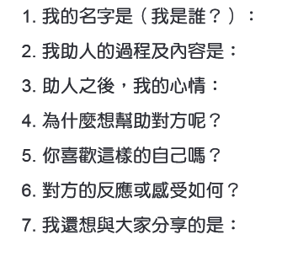
5.你也有助人的經驗嗎?助人的過程是什麼？
助人之後的心情如何？你喜歡這樣的自
己嗎？(配合P.78體驗與學習-我的助人小故事)
(截圖自--大智慧過生活
第二冊78頁
出版單位:財團法人法鼓山文教基金會、財團法人台北市中華佛教文化館)

Slide 14
教師結語
我們是否常因羨慕富人、名人，而輕視市井之中的弱勢族群呢？可是德蕾莎修女說：「每次看到窮人，就看到了耶穌基督。」這句話表現出德蕾莎修女是一個真正尊敬窮人的人。其實我們每一個人都有能力去幫助別人，做好事是不分大小的，只要有心就能做到！只要我們用心去做，就會發現我們能貢獻的，其實還真的不少呢！

Slide 15
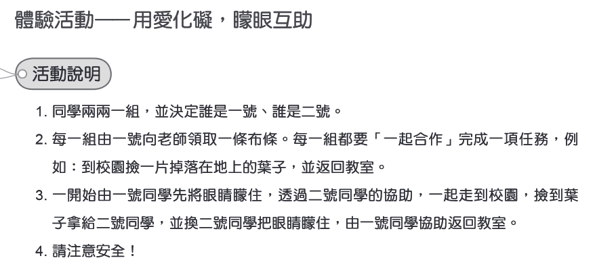
體驗與學習
(配合課本P.79)
(截圖自--大智慧過生活第二冊79頁
出版單位:財團法人法鼓山文教基金會、財團法人台北市中華佛教文化館)

Slide 16
(截圖自--大智慧過生活第二冊79頁
出版單位:財團法人法鼓山文教基金會、財團法人台北市中華佛教文化館)

Slide 17
總結
勤於照顧眾人的苦難是大福報，樂於處理大家的問題是大智慧。

